Slide 2
Bài 3
Phòng tránh ngộ độc
khi ở nhà
(tiết 1)

Slide 3
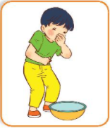
Hoạt động mở đầu
Vì sao bạn Nam bị ngộ độc?
Em đã từng thấy ai bị ngộ độc chưa?

Slide 4
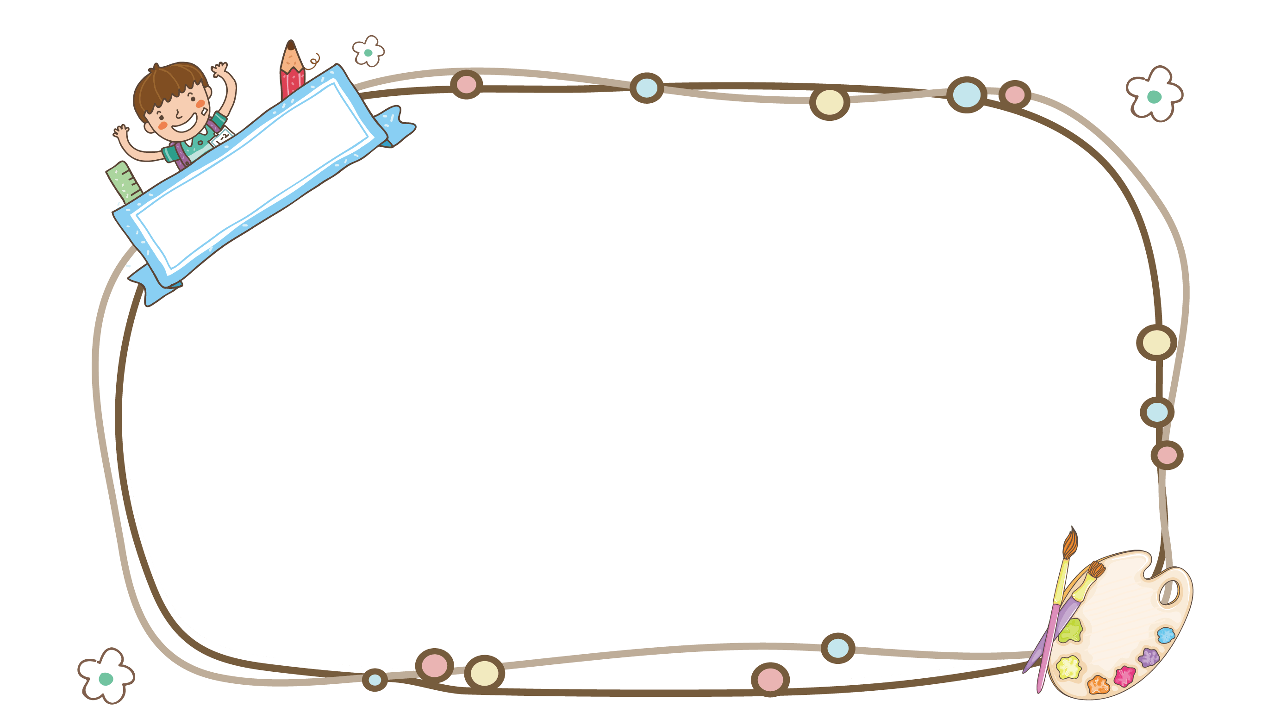
Hoạt động mở đầu
Ngộ độc đồ ăn thức uống cũng rất nguy hiểm. Nó có thể gây tử vong. Vậy làm thế nào để phòng tránh ngộ độc khi ở nhà cô trò chúng ta cùng tìm hiểu qua bài TNXH: Phòng tránh ngộ độc khi ở nhà.
Notes:
4

Slide 5
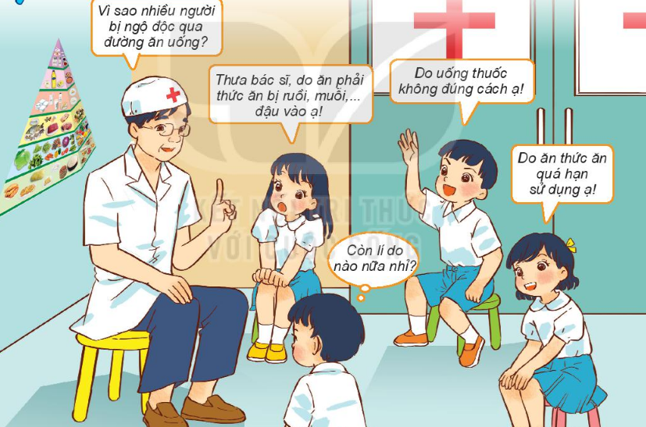
Hoạt động khám phá
1. Tìm hiểu lý do gây ngộ độc qua đường ăn uống

Slide 6
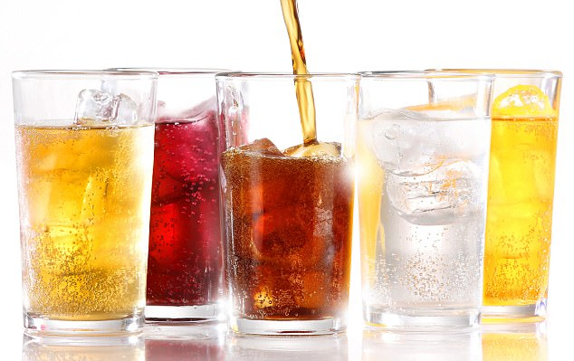
Hoạt động khám phá
Uống nước ngọt để qua đêm thường đau bụng, vì sao?
Nước ngọt có gas đã mở nắp để quá lâu sẽ biến thành nước đường lạnh. Đây là môi trường tốt để vi khuẩn sinh sôi, phát triển.
Vì vậy, không nên uống nước ngọt đã để quá lâu.

Slide 7
Hoạt động khám phá
Kết luận:
Có nhiều nguyên nhân gây ngộ độc qua đường ăn uống: Ăn phải thức ăn ôi thiu, bảo quản không đúng cách, thức ăn, đồ uống quá hạn sử dụng; uống thuốc không đúng chỉ dẫn

Slide 8
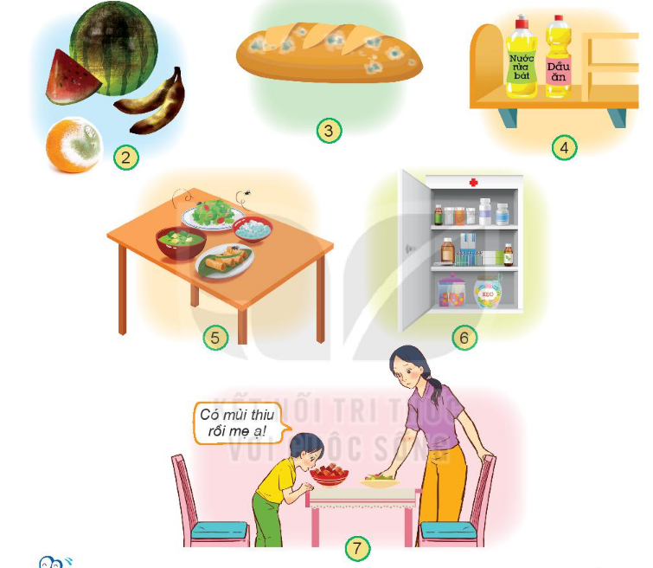
Hoạt động khám phá
2. Quan sát hình dưới đây và cho biết
Tên một số thức ăn, đồ uống, đồ dùng,... nếu không được cất giữ, bảo quản cẩn thận có thể gây ngộ độc.
Bánh mì mốc
Hoa quả hỏng
Để chưa đúng vị trí
Thức ăn ruồi bâu
Đồ ăn ôi thiu

Slide 9
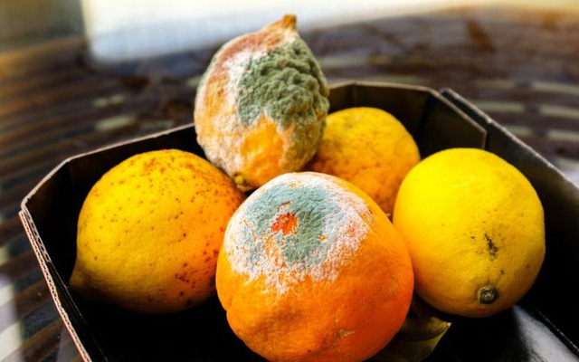
Hoạt động khám phá
2. Quan sát hình dưới đây và cho biết
Dấu hiệu nhận biết hoa quả, thức ăn bị hỏng, ôi thiu.
Dấu hiệu nhận biết: mốc, thối, chuyển màu…..

Slide 10
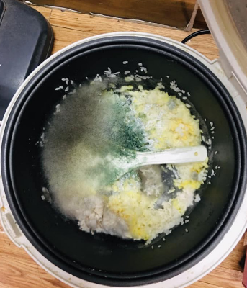
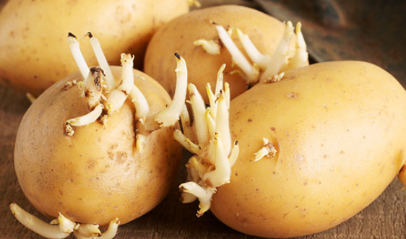
Hoạt động thực hành
Kể tên đồ ăn, đồ uống, đồ dùng có thể gây ngộ độc nếu cất giữ, bảo quản không cẩn thận.

Slide 11
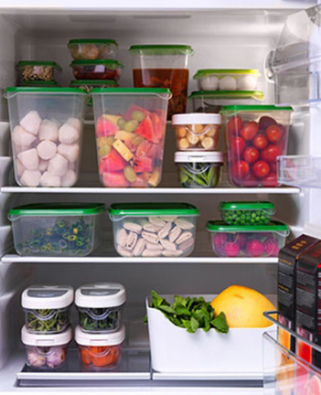
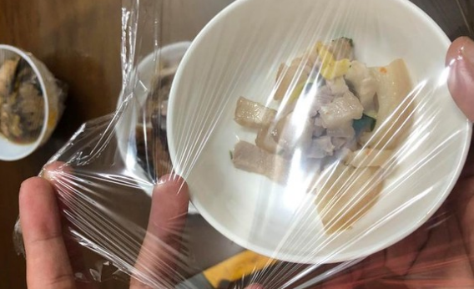
Hoạt động thực hành
Cách bảo quản đồ ăn, đồ uống an toàn

